Slide 1
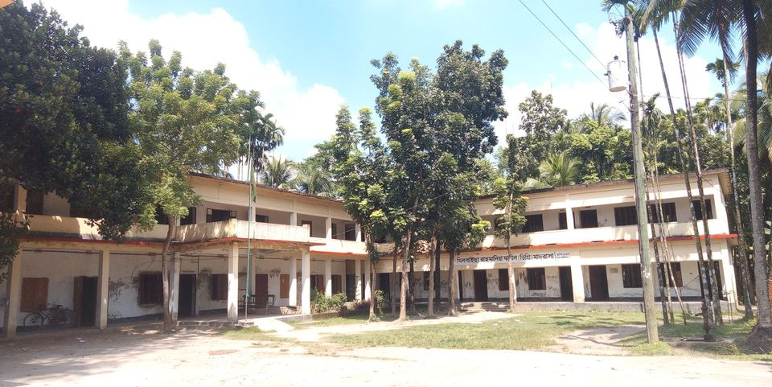
সবাইকে স্বাগতম

Slide 2
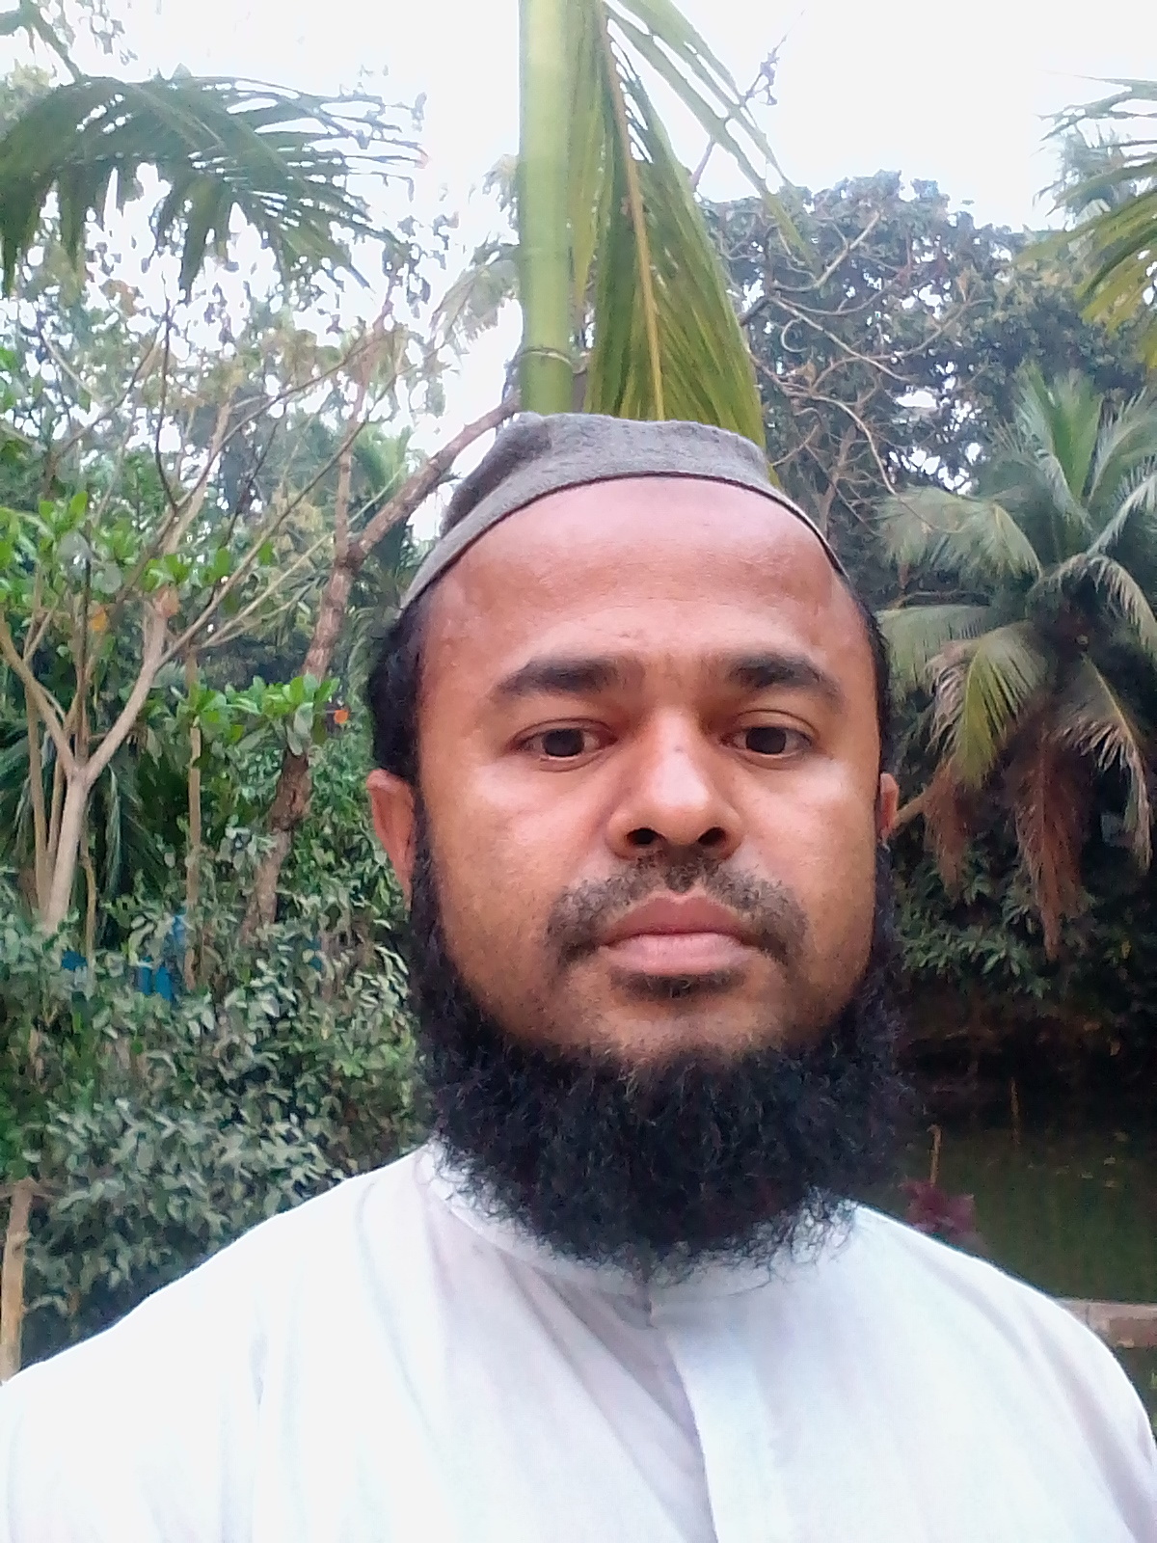
উপস্থাপনায়
মোঃ মুরশিদুর রহমান
ইবতেদায়ি ক্বারি
খিলবাইছা রাহমানিয়া ফাজিল মাদরাসা
সদর লক্ষ্মীপুর

Slide 3
পাঠ পরিচিতি
শ্রেনিঃ৮ম
বিষয়ঃ আকাইদ ও ফিকহ
তৃতীয় ভাগ
প্রথম অধ্যায়
আলোচ্য বিষয়ঃ আখলাক

Slide 4
শিখনফল
আখলাকের পরিচয় বর্ননা পারবে।
আখলাকের প্রকার বলতে পারবে ।
আখলাকে হাসানার গুরুত্ব ব্যাখ্যা করতে পারবে ।

Slide 5
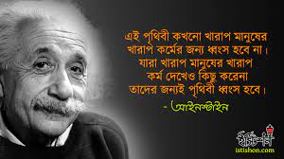
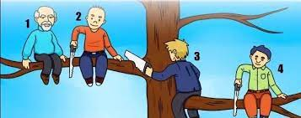
নিছের ছবি গুলোর প্রতি লক্ষ কর

Slide 6
আখলাকের পরিচয়
আখলাক(الاخلاق) শব্দটি খুলুকুন(خلق) শব্দের বহুবচন । এর অর্থ স্বভাব,চরিত্র,অভ্যাস ।একজন মানুষের জন্ম থেকে মৃত্যু পর্যন্ত যে আচরণ প্রকাশ পায় তাই তার স্বভাব ।س

Slide 7
আখলাকের প্রকারভেদ
আখলাক দুই প্রকার –
১।উত্তম চরিত্র বা الاخلاق الاحسنة
2।অসৎ চরিত্র বা الاخلاق الذميمة
১। উত্তম চরিত্রঃ শরিয়তসম্মত ও বিবেক –বুদ্ধি প্রসূত কর্ম সম্পাদনের চেতনা ও মন মানসিকতা যে সব গুনের দ্বারা বহিঃপ্রকাশ ঘটে সে গুলোকে বলা হয় الاخلاق الحسنة বা উত্তম চরিত্র ।
২।অসৎ চরিত্রঃ শরিয়ত ও বিবেক বুদ্ধির খেলাফ কোন কাজ সম্পাদনের মানসিকতার মানদণ্ডে যে সব ত্রুটির কারনে প্রকাশ পায় তাকে الاخلاق الذميمة বা অসৎ চরিত্র বলে।

Slide 8
আখলাকে হাসানার গুরুত্ব
মানব জীবনে আখলাকে গুরুত্ব অপরিসীম মানুষের পার্থিব জীবনের যাবতীয় সুখ-শান্তি ও নিরাপত্তা যেমন আখলাকে হাসানার উপর নির্ভরশীল ,তেমনি তার পরলৌকিক সুখ-শান্তি ও নিরাপত্তা এর উপর নির্ভরশীল । রাসুল সঃ ইরশাদ করেন – ان من خياركم احسنكم اخلاقا অর্থাৎ তোমাদের মাঝে সে ব্যাক্তিই উত্তম যার চরিত্র সর্বোত্তম ।বুখার ও মুসলিম ।আখলাকে হাসানা বলতে এমন বিশেষ গুনাবলিকে বুঝায় যে সব গুন মানুষের মাঝে উদভাসিত হলে প্রতিটি কাজ সুচারুপে সম্পাদন করা সম্ভব হবে।

Slide 9
মহানবি সঃ এর আখলাক
মানব সৃষ্টির ইতিহাসে মহানবি সঃ ছিলেন চরিত্র গুনে সৃষ্টির সেরা । তিনি ইনসানের অনুকরণীয় আদর্শ ।মহান আল্লাহ যার চারিত্রক বৈশিষ্ঠ্যের সনদ দিয়ে ইরশাদ করেন وانك لعلى خلق عظيم অর্থাৎ নিশ্চিতভাবে আপনি সুমহান চরিত্রের অধিকারি।প্রিয় নবি সঃ ছিলেন চলন্ত কুরআন। কুরনই ছিল তার চরিত্র। উম্মুল মুমিনি আয়েশা সিদ্দিকা রাঃ বলেন كان خلقه القران অর্থাৎ তার চরিত্র হল কুরআন ।মহানবি সঃ হলেন ধর্মে,কর্মে,ইহ জীবনে,পরজীবনে,পারিবারিক জীবনে,সংস্কার সাধনে, গান,পূর্ন-প্রেমে,বীরত্বে, সত-সাহসে,সংযমে,তথা জীবনের সকল পর্যায়ে আদর্শ ও মডেল।
মানুশ,পশু-পাখি সবই তার দয়ায় ধন্য।তিনি ইরশাদ করেন- انما بعثت لا تمم مكارم الاخلاق অর্থাৎ আমিতো প্রেরিত হয়েছি উত্তম চরিত্রের পূর্ণতা বিধানের জন্য।

Slide 10
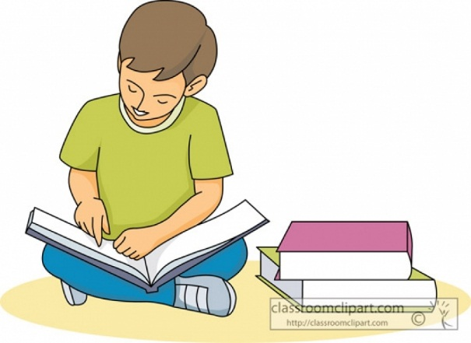
একক কাজ
আখলাক কাহাকে বলে?
আখলাক কত প্রকার ও কি কি?

Slide 11
বাড়ির কাজ
মানব জীবনে আখলাকে হাসানার গুরুত্ব ব্যাখ্যা কর।

Slide 12
সবাইকে ধন্যবাদ

